Slide 1
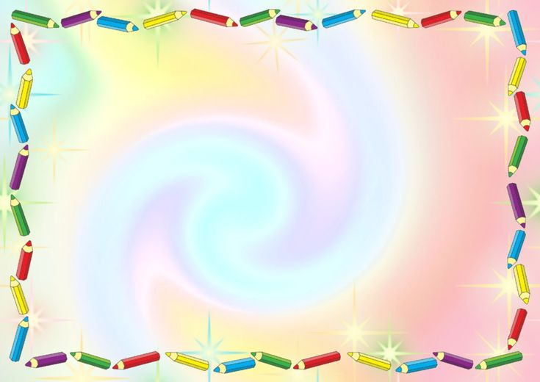
МБДОУ д/с №5 «Родничок»
комбинированного вида с. Сарыг-Сеп
Дистанционное обучение
4 неделя (с 27 мая по 2 июня 2024г.)
2 младшая группа
длительность занятия 15 минут
Тема: «Лето»
Воспитатели: Салчак С.С.
Кундуу Б.Р.
Кужугет К.К.
Салчак А.М.

Slide 2
Уважаемые родители!
Во время деятельности с ребенком,
сделайте пожалуйста фотографии.
Отправить фотографии можно в группу вайбер или лично воспитателю.

Slide 3

-Какая погода летом?
-А почему?
-Какие летом листья на деревьях?
-Какая летом трава?
-Что делают дети летом?
-А ты знаешь, какую одежду надо надевать летом?
-Давайте отгадаем загадки:
Кто мало кушает конфет
И не любит тортики,
Летом будет очень стройным
И наденет (шортики)
На море или у реки
Вам защитят глаза очки.
И что надеть напомнит мама?
От солнца белую… (панаму).
Короткие или до пят -
Лишь для девчонок тот наряд.
В горошек или в незабудки -
Расцветки разные у (юбки)
Одно окно повыше,
И два окна пониже.
Её мы надеваем очень ловко,
Одежда называется. (футболка)

Slide 4
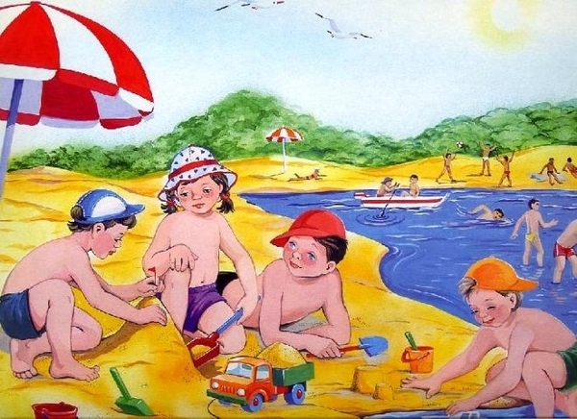
-Что делают дети на пляже летом?

Slide 5
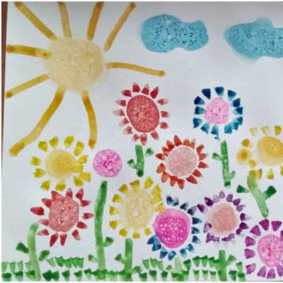
Нарисуем лето.
Нам понадобятся: листок бумаги, краски акварельные, кисточка, непроливайка и веселое настроение.

Slide 6
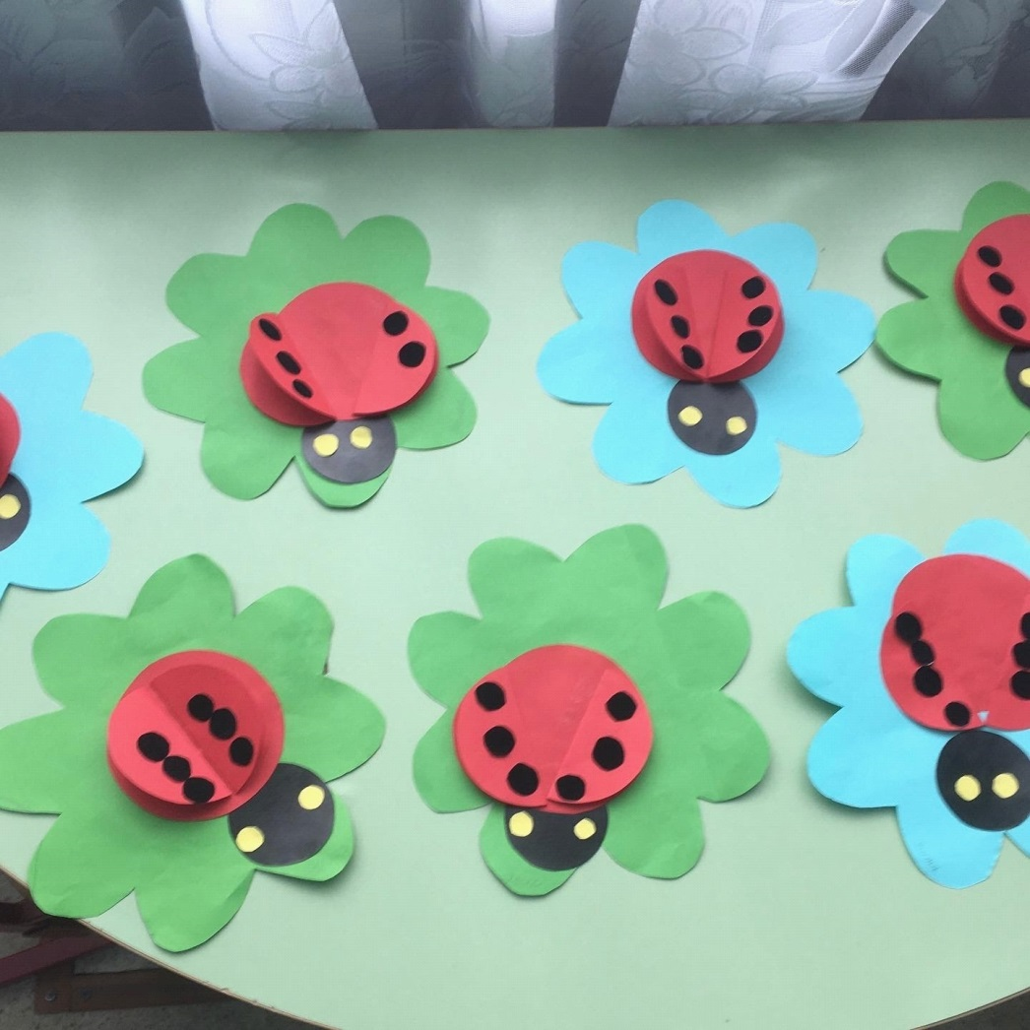
Аппликация «Божья коровка»
Нам понадобится: цветная бумага зеленого, красного, черного, белого цвета, клей, ножницы.

Slide 7
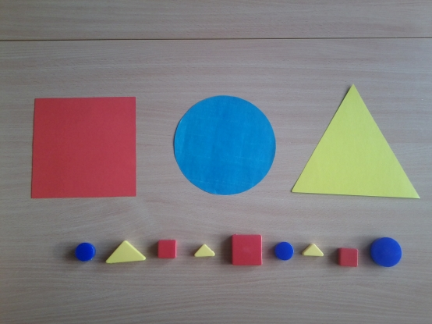
Назови геометрические фигуры
и их цвета

Slide 8
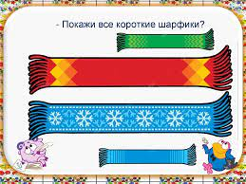

Slide 9
СПАСИБО
ЗА ВНИМАНИЕ!

